Slide 1

Внутренние коммуникации и управление результативностью персонала
- решения для развития компаний
Аристов С.В.

Slide 2

Организация. Целевой характер организации
Информация в организации
Активы
ГК «Евросиб» на 01.01.2008
ОРГАНИЗАЦИЯ —
(фр. organisation, от лат. organize — придаю стройный вид) совокупность людей, групп, объединенных для достижения какой-либо цели, решения какой-либо задачи .
Борисов А.Б.
Большой экономический словарь
«Информация, которая у вас есть, не та, которую вы хотели бы иметь… Информация, которую вы хотели бы иметь, не та, которая вам нужна…
Информация, которая вам нужна, не та, которую вы можете получить… Информация, которую вы можете получить - дороже, чем вы можете заплатить…
Риск - это скорее выбор, нежели жребий. Действия, которые мы должны предпринять в зависимости от имеющейся у нас свободы выбора, - вот что такое риск на самом деле.
Питер Л.Бернстайн Против богов. Укрощение риска.
Стр. <number>

Slide 3
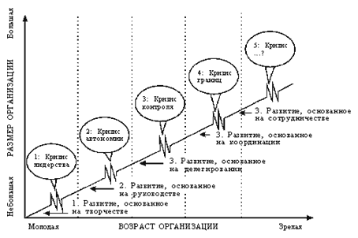
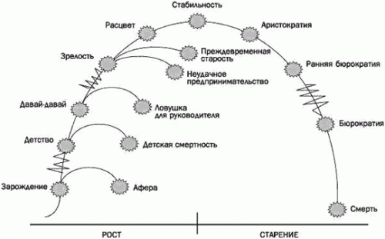
Развитие организации
Модели жизненных циклов
Активы
ГК «Евросиб» на 01.01.2008
Модель Ицхака Адизиса
Модель Ларри Грейнера
Зарождение
Детство
Подросток – «Давай-давай»
Зрелость
Расцвет
Стабильность
Аристократия
Ранняя бюрократия
Поздняя бюрократия
Смерть
Рост через креативность
Рост через директивное руководство
Рост через делегирование
Рост через координацию
Рост через сотрудничество
Р о с т
Старение
Стр. <number>

Slide 4
Организация
Элементы управления результативностью
Активы
ГК «Евросиб» на 01.01.2008
Описание
Действия, в основе которых лежат видение и ценности организации, призванные обеспечить получение организацией конкурентных преимуществ
Стратегия
Набор целей, вытекающих из общей стратегии организации
Степень выполнения задач можно выявить с помощью КПЭ
Стратегия
Задачи
Задачи
Количественный или качественный показатель, используемый для формализации целей и измерения степени их исполнения
КПЭ
Ключевые показатели эффективности (КПЭ)
Индикаторы (целевые и фактические значения показателей)
Индикаторы
Количественные данные по тому или иному показателю (целевые и фактические значения)
Позволяют измерить как промежуточные, так и общие результаты процесса
Схема управления «Делойт и Туш СНГ»
Стр. <number>

Slide 5
Персонал организации
Управление результативностью
Активы
ГК «Евросиб» на 01.01.2008
Описание
Управление результативностью – это система процессов и инструментов, обеспечивающая в организации:
постановку целей (от стратегических целей компании к целям подразделений и индивидуальным целям работников)
критерии для оценки деятельности
компетенции для достижения целей
контроль за результатами
оценку
планирование мотивационных мероприятий по результатам оценки
планирование развития персонала
Постановка
целей
Оценка результатов,
формирование
предложений по
корректировке целей
Разработка целей,
определение
процессов достижения целей
Реализация процессов
достижения целей
Стр. <number>

Slide 6
Управление результативностью персонала
Внутренние коммуникации
Активы
ГК «Евросиб» на 01.01.2008
Декомпозиция целей и задач предприятия
до уровня конкретных работников
Определение структуры вознаграждения
для уровней работников
в зависимости от результативности
Установление взаимных
обязательств на будущий период:
Показатели
Вознаграждение
Оценка результативности:
Сбор информации
Проведение оценки
Использование результатов:
Мотивирующие действия
Корректировка целей
Система внутренних коммуникаций
Стр. <number>

Slide 7

Управление результативностью персонала
Процесс внутренних коммуникаций
Активы
ГК «Евросиб» на 01.01.2008
1. Определение
требований к
результативности
  Работник
  Непосредственный руководитель
  Руководитель подразделения
  Работники служб персонала
  Функциональные подразделения (показатели)
2. Оценка
результативности
  Работник
  Непосредственный руководитель
  Члены оценочных комиссий
  Работники служб персонала
3. Результаты
оценки
  Члены оценочных комиссий
  Руководители подразделений и служб персонала
  Работники служб персонала
Информация Компании PwC
Стр. <number>

Slide 8
Управление результативностью
Инструменты внутренних коммуникаций
Активы
ГК «Евросиб» на 01.01.2008
Управление результативностью
Инструменты внутренних коммуникаций
1. Организационные:
Разработка ОРД и НМД
Обучающие мероприятия
Совещания
2. Информационные:
Корпоративные МСИ
Интранет
Раздаточный материал
Стендовая информация
3. Аналитические:
Соцопросы
Фокус-группы
Приемные и «Почтовые ящики»
4. Коммуникативные
Корпоративные мероприятия для целевых групп персонала
Корпоративные учебно-развивающие мероприятия
постановка целей (от стратегических целей компании к целям подразделений и индивидуальным целям работников)
критерии для оценки деятельности
компетенции для достижения целей
контроль за результатами
оценка достижения целей
планирование мотивационных мероприятий по результатам оценки
планирование развития персонала
Стр. <number>

Slide 9
Внутренние коммуникации
Механизм передачи - приема
Активы
ГК «Евросиб» на 01.01.2008
Отправитель
Кодирование
(формализация)
Носитель
Послание
Помехи
Помехи
Приемник
Канал приема
Канал передачи
Передатчик
Помехи
Помехи
Получатель
Декодирование
Интерпре-тация
Оценка полученного
Стр. <number>

Slide 10
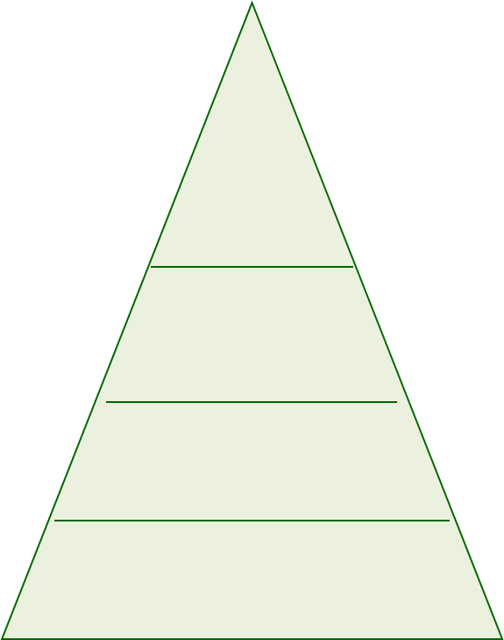
Система внутренних коммуникаций
Требования к системе
Активы
ГК «Евросиб» на 01.01.2008
Пирамида управления
Воронка информации
Требования к системе
внутренних коммуникаций
  Своевременность
  Достоверность
    Целостность
    Регулярность
      Понятность
      Достаточность
Объем информации
по уровням
управления
ТОП-
руководи-тели
ТОП-
руководи-тели
МИДЛ-
руководи-тели
Линейные
руководители
Исполнители
Стр. <number>

Slide 11
Внутренние коммуникации
Барьеры
Активы
ГК «Евросиб» на 01.01.2008
1. Организационные барьеры - связаны с дефектами управления и управленцев в организации (недостаточная регламентация бизнес-процессов, недостатки организационных структур, сложная многоступенчатая иерархия подчинения, дублирование функций, наличие явно выраженных субкультур управления и пр.)
2. Психологические барьеры - возникают вследствие отрицательного отношения получателя информации к тому, от кого она исходит (например, неприязнь, недоверие), каналу передачи сведений и способу коммуникации, форме или содержанию сообщения. По своей природе психологический барьер - это механизм защиты от нежелательной (неинтересной, опасной) информации. Такие препятствия тесно связаны с межличностными, межгрупповыми конфликтами.
3. Социальные барьеры - связаны с принадлежностью сторон к разным социальным группам (в том числе профессиональным, политическим, религиозным). Отдельно выделяются культурные барьеры (причина их появления - разность национальных групп), что обязательно учитывается в системе управления международных кросскультурных компаний.
4. Языковые барьеры - связаны с различным толкованием значений слов, незнанием языка и диалектов, искаженным грамматическим построением высказываний участниками коммуникации.
Стр. <number>

Slide 12
Управление результативностью и коммуникации
Барьеры
Активы
ГК «Евросиб» на 01.01.2008
Конфликт между целью, как она задается, и процессом, как он регламентирован
Конфликт между контролем установленного показателя (регламентацией, показателями, формализацией, и др.) и инновацией (ответ на вызов рынка, на внешние вызовы, проявление инициативы и нарушение регламентов, отход от установленных процессов и др.)
Показатель «из прошлого» должен обеспечить успех «будущего» (природа показателя – опыт или модель)
Противоречие между тем «кого нужно» охватить показателями и тем, «кого можно» охватить показателями (состояние системы планирования, контроля, учета и отчетности)
Коммуникационные барьеры в организации
Волюнтаризм в оценке – «оценка работника», а не «оценка результатов работы» работника
Культура организации в вопросах управления персоналом (не устоявшаяся терминология и понятия, «птичий» язык службы HR и т.п.)
Желание быстро получить результат от внедрения системы («кампанейщина», отрывочный и нерегулярный характер работ по внедрению системы и пр.)
Стр. <number>

Slide 13
Активы
ГК «Евросиб» на 01.01.2008
СПАСИБО ЗА ВНИМАНИЕ !
?
?
?
В О П Р О С Ы
Стр. <number>

